Slide 1
MEDICAL BIG DATA HACKATHON
GDC Lung Cancer
Dataset Scout
GDC
用可追溯 metadata， 判斷 stage-survival 研究是否可行
LUAD
LUSC
P86154181 陳聖泰
L66144236 曾得硯
E14102119 陳翊家

Slide 2
01 · PROBLEM
先回答資料能不能用，再談 survival analysis
LUAD 與 LUSC 的公開 metadata，是否具備 stage、survival endpoint 與清楚的存取條件？
安全邊界
✓ 只查公開 metadata
✓ 評估欄位與 access
× 不做預後比較
比較 2 個 cohort，輸出可檢查的 dataset fitness 結論。
× 不產生臨床建議
Scope: README.md + configs/task_spec.yaml
02

Slide 3
02 · WORKFLOW
一條可檢查的路徑，從問題走到 artifacts
INPUT
FETCH
TRANSFORM
EVIDENCE
CHECK
OUTPUT
研究問題
GDC API +
Dictionary
Normalize
巢狀欄位
URL · hash
version · log
schema +
4 cases
cards · fit
dictionary
只有 FETCH 最多重試 2 次；
Agent 不允許無限 autonomous loop。
missing / conflict → 停止 claim
→ 人工 review
Source: README.md · src/gdc_scout/workflow.py
03

Slide 4
03 · EVIDENCE + ARTIFACTS
每個 claim 都能回查；每個輸出都有稽核線索
核心輸出
E001
dataset_cards.csv
SOURCE
cohort 範圍、欄位、access、fit
api.gdc.cancer.gov/cases/_mapping
STATUS
fit_for_question.md
HTTP 200 · 1 attempt
判定、理由、evidence IDs、限制
VERSION / SHA-256
data_dictionary.md
4e5fd1736d2b…e798c8 · parser 0.1.0
field path、type、定義、observed count
retrieved_at 2026-07-12T15:30:33Z
+ trace.jsonl · eval_report.json
Source: trace.jsonl · dataset_cards.csv · fit_for_question.md
04

Slide 5
04 · LIVE RESULT
兩個 cohort 都通過 metadata fitness gate
核心欄位可觀測率（observed cases / project cases）
TCGA-LUAD
FIT
585 cases
14,053 open · 22,171 controlled
TCGA-LUSC
FIT
504 cases
13,139 open · 18,926 controlled
days_to_death 僅適用死亡個案；
不以全部 project cases 計算完整率。
Source: outputs/latest/dataset_cards.csv · retrieved 2026-07-12
05

Slide 6
05 · HARNESS
Workflow 不只在順利時工作
NORMAL
PASS
SCHEMA
BLOCK
兩張 live project cards
皆可解析 evidence IDs
缺 project_id / evidence_ids
→ validator 拒絕輸出
NOT_FOUND
STOP
CONFLICT
REVIEW
空 hits → not_found
不自動改查其他 dataset
claim 不在 mapping
→ unverified + 人工關卡
normal 驗證 live artifacts；其餘 3 cases 使用 deterministic fixtures，確保 demo 可重現。
Source: eval_report.json · tests/
06

Slide 7
06 · LOOP + SAFETY
第一次 live run，被自己的 evidence gate 擋下來
1
錯誤 claim
2
安全停止
3
回查 dictionary
4
完整 rerun
diagnoses.
tumor_stage
mapping 無欄位
→ UNVERIFIED
找到 exact path
ajcc_pathologic_
stage
兩個 cohort
→ FIT
沒有 dictionary path，就沒有 fit 結論。修正必須留下 decision log，再從頭跑完整 workflow。
Source: docs/decision_log.md · outputs/latest/data_dictionary.md
07

Slide 8
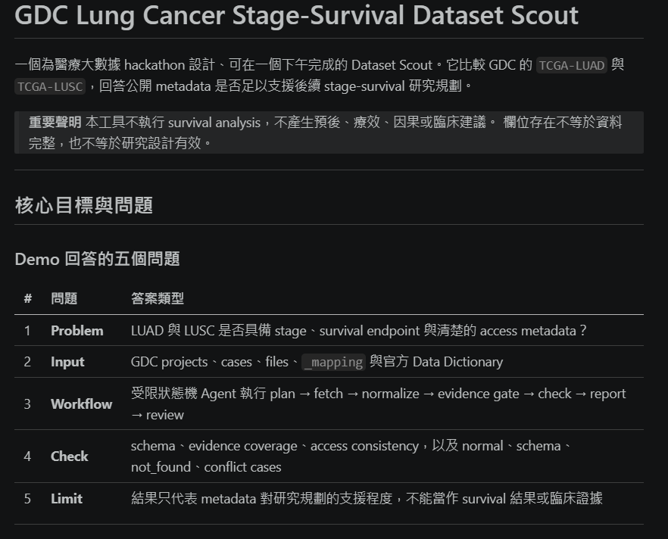
07· Rescratch testify
把markdown更換到另一台電腦驗證
08

Slide 9
HONEST DEMO · FINAL BOUNDARY
Demo-ready.
Research-not-approved
正式研究前的 3 個人工關卡
01
領域 reviewer
確認 stage / endpoint 語意
我們證明的是「資料可被檢查」，
02
資料治理 reviewer
確認 access 與資料使用
不是「存活差異已被證明」。
03
統計 / cohort reviewer
確認 censoring 與 missingness
GitHub
https://github.com/virus874874/Bioinfo-Data
Problem ✓ Input ✓ Workflow ✓ Check ✓ Limit ✓
09

